Slide 1

[ 통합테스트 시나리오 ]
BERT 질의응답 학습을 위한 데이터 설계
ver 0.9.1
자연어 이해 인공지능 전문인력(AI 학습 엔진 구축과 활용) 양성과정
1조
김경호(조장), 김규희, 김수연, 김지혜, 조명국

Slide 2
000
변경 이력 관리
No. | 변경 내역 | 작성 |  | 검토
 |  | 일자 | 작성자 | 일자 | 담당자
1 | 초안 작성(ver 0.9.0) | 2022.04.01 | 김경호 | 2022.04.11 | 멘토(정휘웅) 강사(이진영)
2 | 통합 시나리오 양식 수정(ver 0.9.1) | 2022.04.11 | 김경호 | 2022.04.13 | 멘토(정휘웅) 강사(이진영)

Slide 3
CONTENTS
04 통합테스트 시나리오
JSON_TO_TXT_PROGRAM
TXT_IN_NOUNS
VISUALISER
COMBINE_SENTENCE_PROGRAM

Slide 4
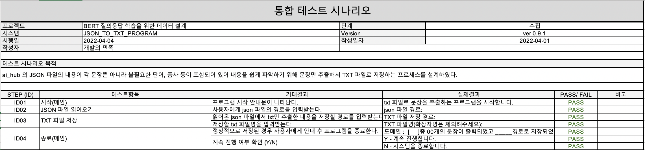
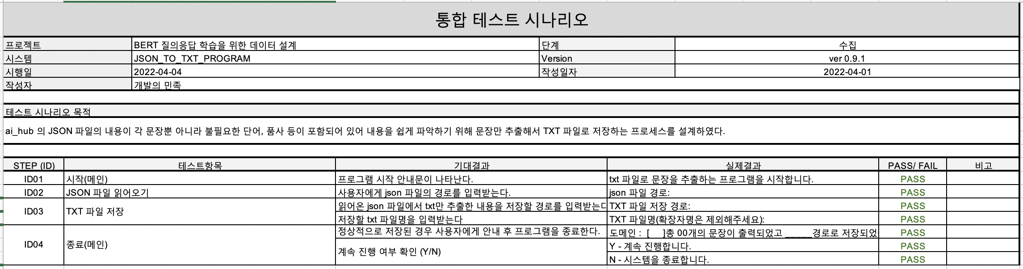
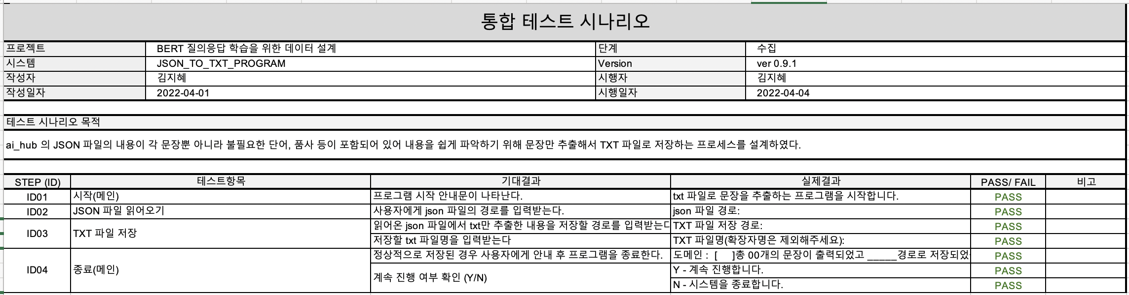
001
1) JSON_TO_TXT_PROGRAM

Slide 5
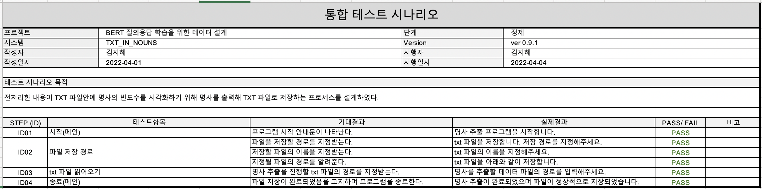
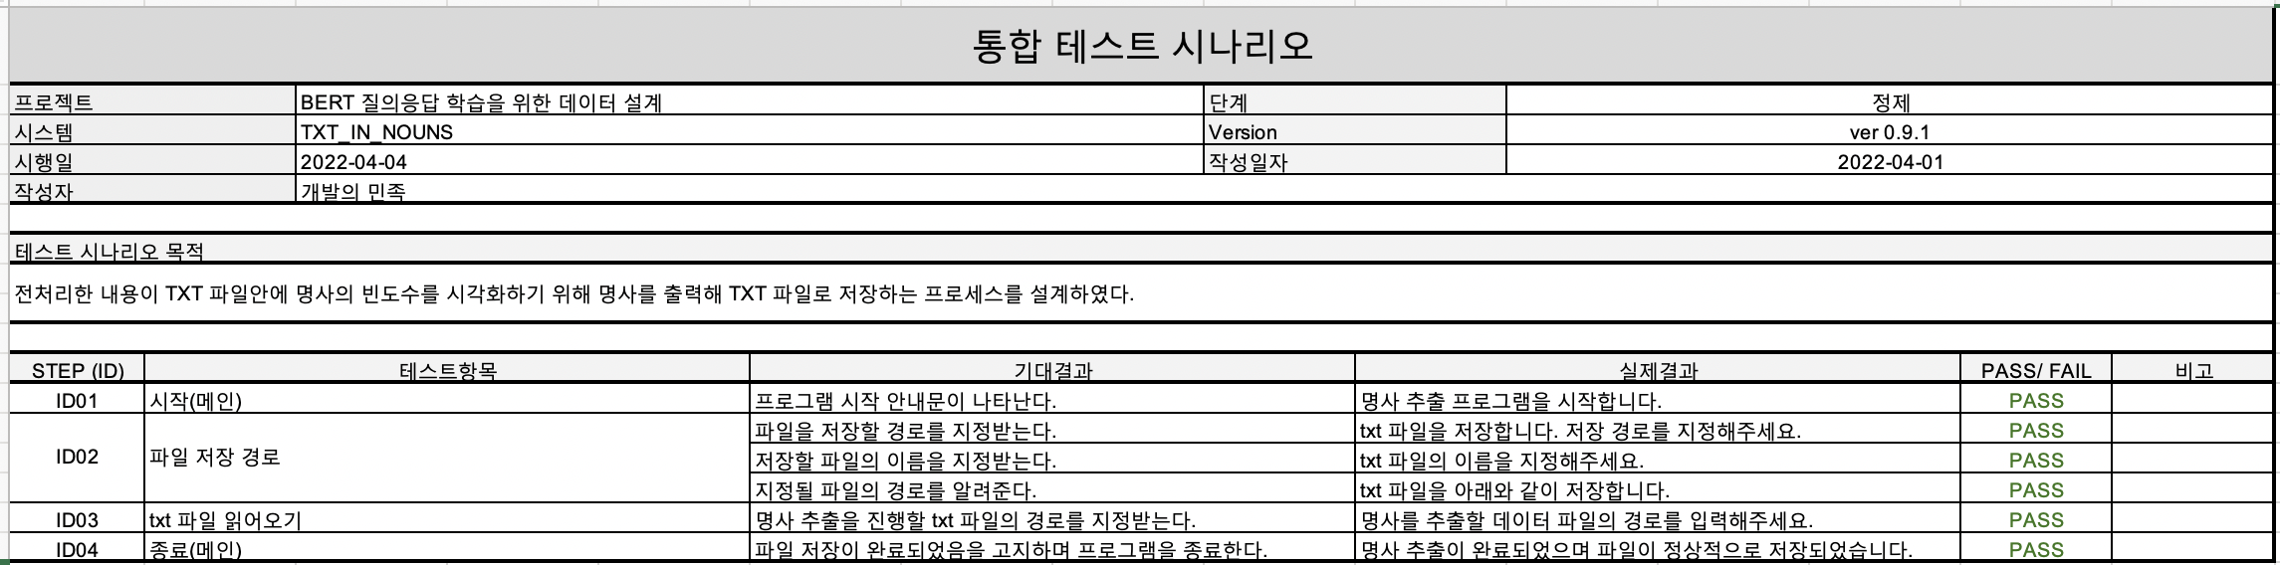
002
2) TXT_IN_NOUNS
UI 구조 설계 : Fl Chart

Slide 6
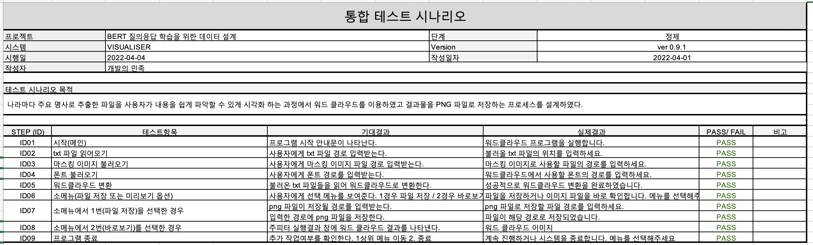
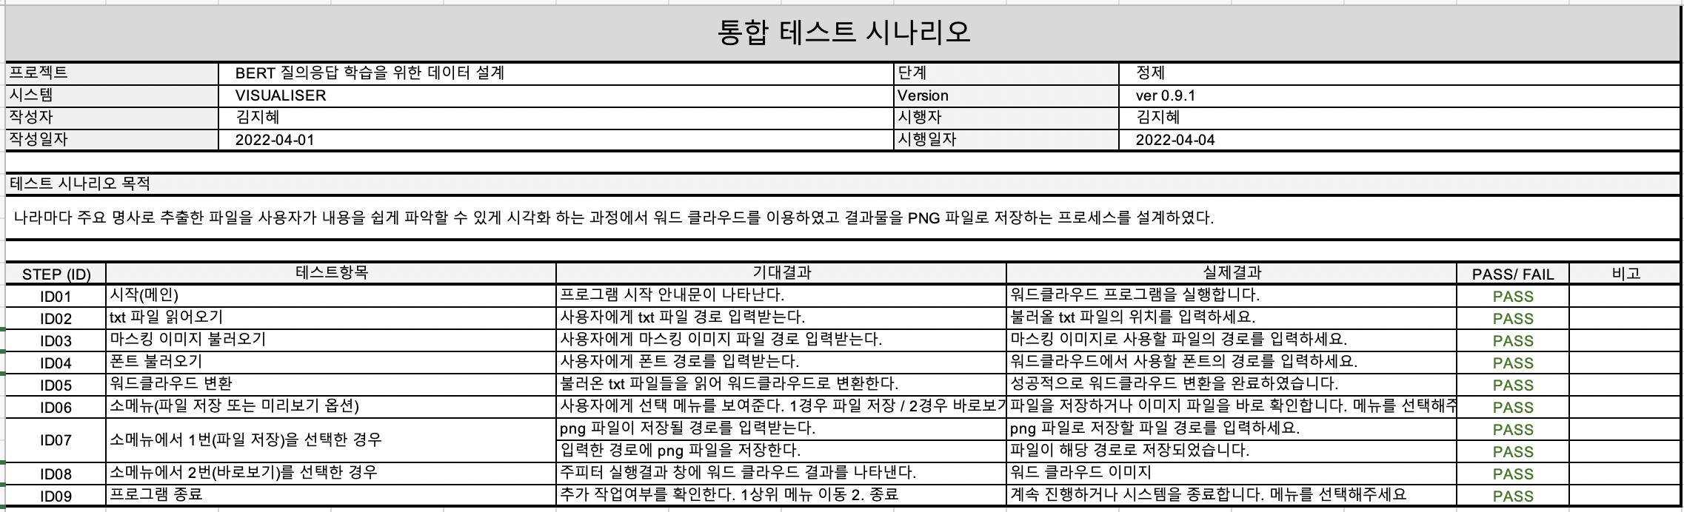
003
3) VISUALISER
UI 구조 설계 : Fl Chart

Slide 7
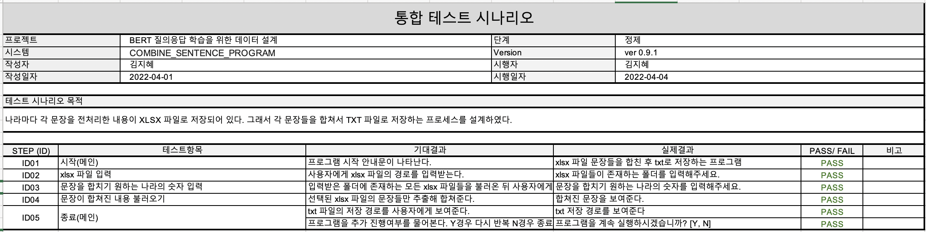
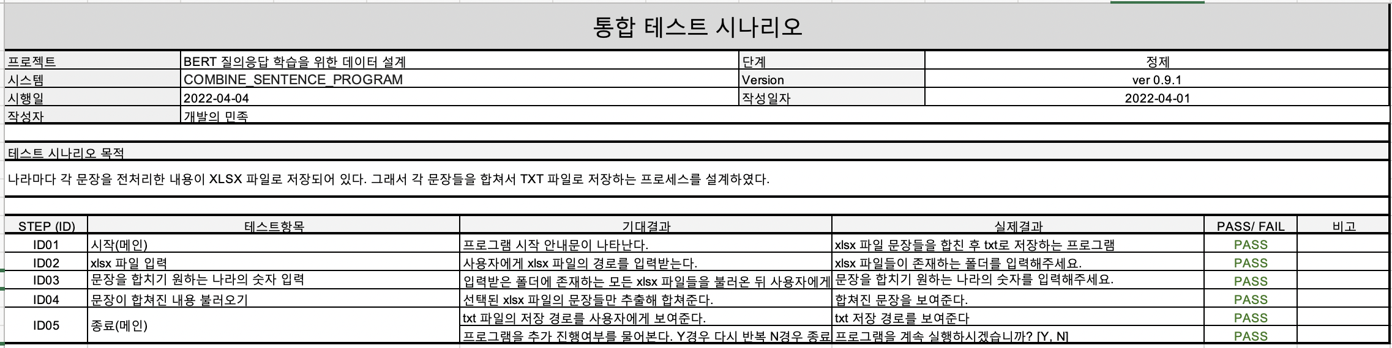
004
4) COMBINE_SENTENCE_PROGRAM
UI 구조 설계 : Fl Chart

Slide 8


Slide 9
Thank You!

